Slide 1
CsI(Na)地下暗物质探测进展
2015年核探测与核电子学国家重点实验室学术年会
2015/4/12
高能物理研究所—吕军光
1. 科学意义和背景介绍
2. CsI(Na)探测器特点
CsI(Na)模型进展
CsI(Na)探测器计划

Slide 2
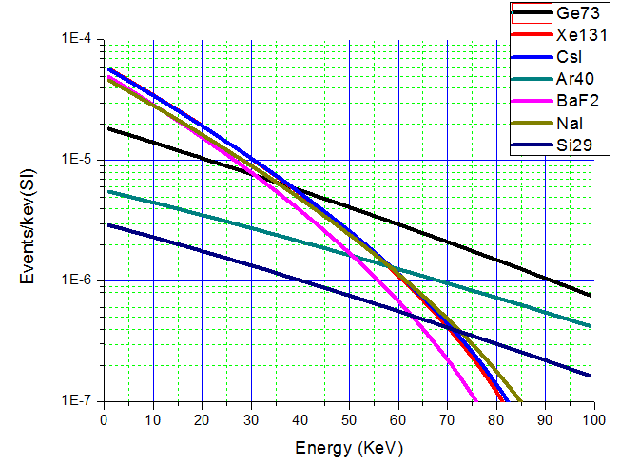
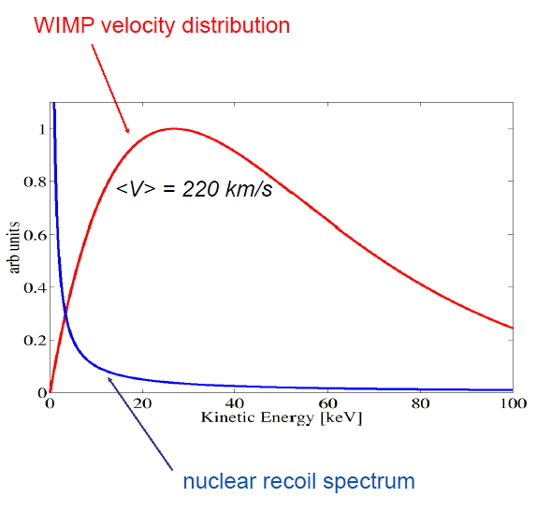
科学意义及重要性
2014年高能粒子物理的重大突破：找到希格斯粒子。人类最迫切的物理前沿重点转移到暗物质的寻找。天文大尺度观测表明暗物质占宇宙总质量的25%。暗物质是什么？这是物理学要回答的重大问题。弱相互作用重粒子(WIMPs)是目前理论上很具竞争力的暗物质候选者，WIMPs的实验探测便是研究暗物质的突破口。
探测方式分直接探测和间接探测两种，直接探测是探测暗物质粒子作用在靶材料中的核反冲信号，间接探测是探测暗物质粒子的湮灭或衰变信号。

Slide 3
背景介绍
天文观测结论和理论模型对暗物质粒子性能及与探测器靶作用有如下参考：
1）质量：<1TeV； 2）密度：0.3GeV/cm3； 3）电中性；
4）平均相对地球速约2/k光速； 5）作用截面：<10¹⁰pb
暗物质粒子与物质作用可能只有弹性散射方式，能区为10GeV-1TeV的暗物质粒子碰撞所对应反冲核能量约为1kev-100kev，其作用类似于中子与物质的弹性散射。因为WIMPs与核的碰撞截面非常小,要求探测器要大质量，低本底和低阈值。
对于地下暗物质探测，若1吨的高灵敏材料（A=130），每年的核反冲事例数为：
N=250（5-50keVn）；N=100（10-50keVn）
1)来自于周围岩石的放射性：γ：∼10E11/年，n:∼10E9;
2)来自于紧贴探测材料的屏蔽体放射性γ：∼ 10E7/年，n: ∼10E5/年;
3)来自于探测材料内部的放射性γ,e：10E4-10E9/年，n: ∼10E4/年;
4)来自于宇宙射线µ:∼衰减因子X10E9/年M²，n:∼衰减因子X10E8/年M²

Slide 4
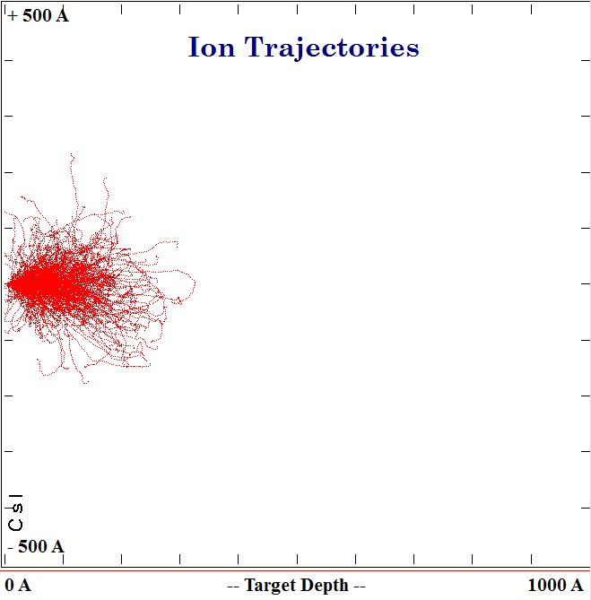
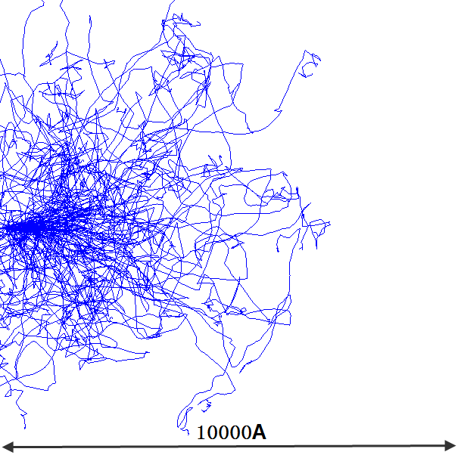
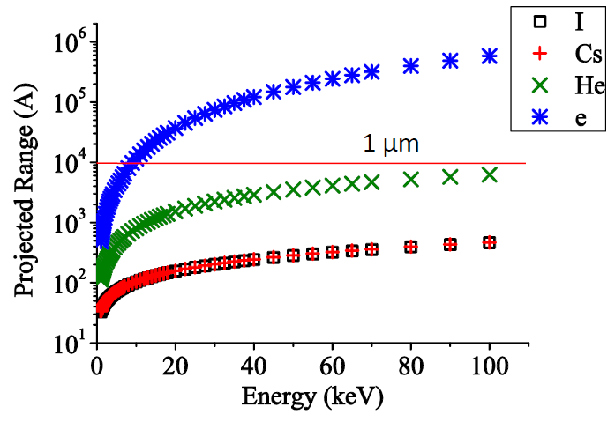
CsI(Na)探测器特点-I
CsI（在A=133/129）低能区有最大的反应截面，比此元素大者大都含有同位素放射性本底，
CsI(Na)材料比重为4.5g/cm³,分别是LXe,LAr的1.5和3倍。
by SRIM
by CASINO
Range of 10keV Cs in CsI
Range of 10keV electron in CsI
不同能量的电子和有关核子在晶体中的作用经迹长度
CsI(Na)晶体奇特发光原理是轻粒子(e,γ)沉积能量区域广，以强的Na离子发光为主，低能核反冲能沉积能量区域小，碰到Na离子数极少，主要产生纯CsI 晶体的本征发光.

Slide 5
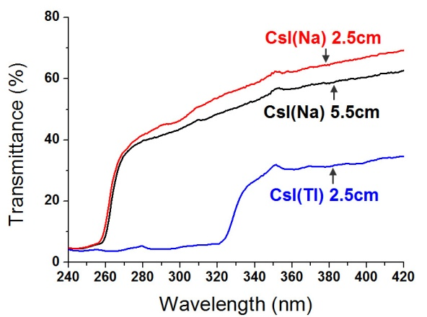
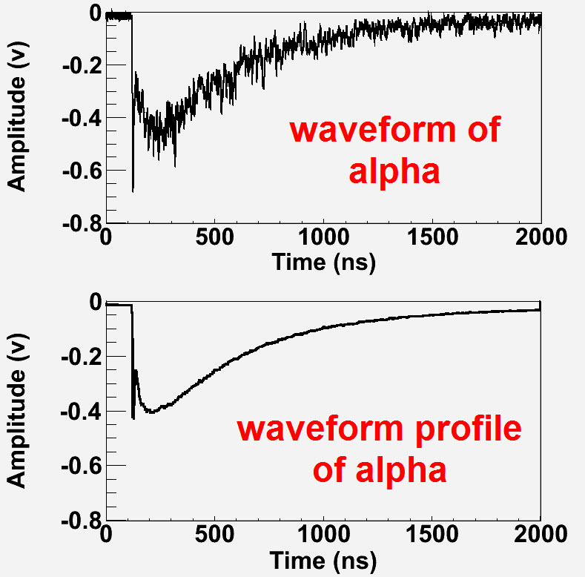
CsI(Na)探测器特点-II
CsI(Na)晶体对应于5.2MeVα粒子的光脉冲信号波形分布
CsI(Na)晶体双发光输出特点:强的Na离子发光(410nm/600ns)为主，纯CsI 晶体的本征发光(310nm/16ns)，吸收截至波长：260nm。
在常温下，由于CsI(Na）晶体的本征发光很弱只有慢成分的6%，5.12 MeV α粒子的快成分光只相当于γ发光的1.6%。所以，以快成分光作为标记的核反冲测量灵敏度极低。采用慢成分光作为标记的核反冲测量，类同于其它国际上的闪烁晶体测量方法，只有较弱的粒子的鉴别能力，核反冲淬灭因子为∼5%。即在常温下CsI(Na)晶体没有探测暗物质的优势。

Slide 6
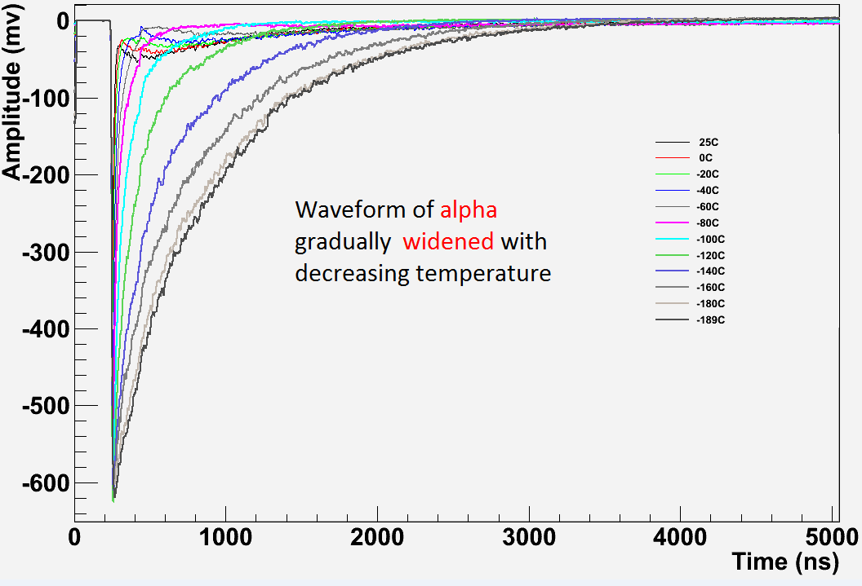
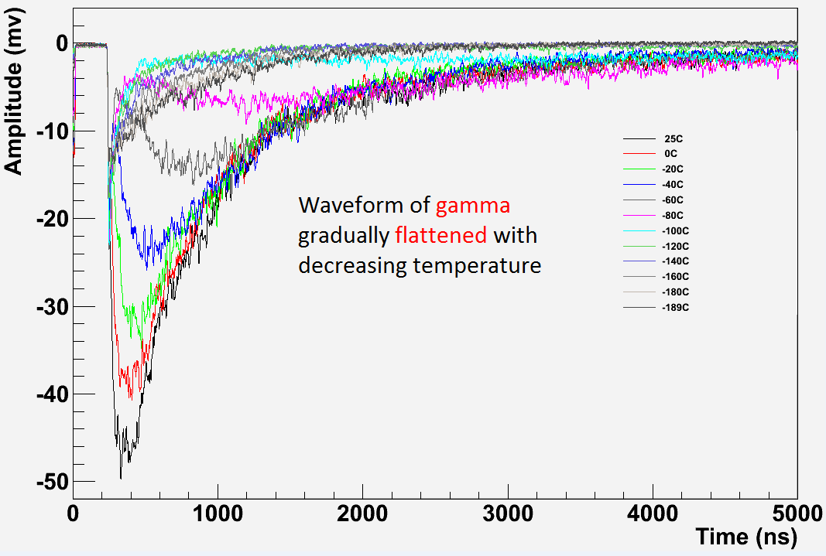
CsI(Na)探测器特点-III
γ(Cs-137)和alpha放射源在CsI(Na)晶体中发光波形随温度的变化
纯CsI晶体的本征发光强度随低温下降（25⁰- -180º）增强约30倍/γ；60倍/α，发光衰减时间从16ns变慢到800ns。
CsI(Na)发光强度随低温下降（25⁰-- -180º） α增强60倍，波形:800ns; γ衰减20倍,波形：～60µs。
-160度，发光衰减时间：α=600ns； γ～60µs

Slide 7
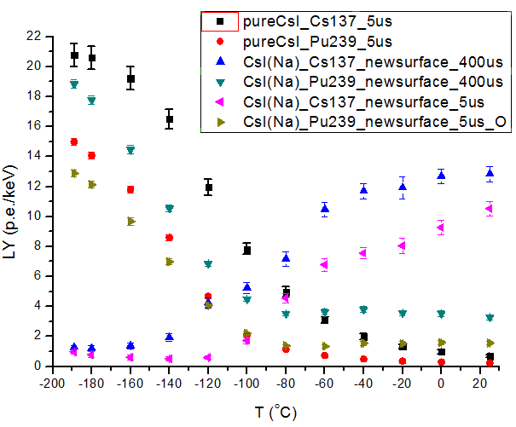
CsI(Na)探测器特点-IX
CsI，CsI(Na)晶体对γ(662keV)和α(5.2MeV）的发光强度随温度的变化。
* 纯CsI晶体的γ和α粒子的发光比较，常温的淬灭因子约为35%，-180度时为68%；显示高密度沉积能量的事例在低温下发光越增强。
* CsI(Na)晶体γ的发光强度随低温减弱，在低温下，能量沉积还是转移到Na离子上，只是发光变慢和变弱。

Slide 8
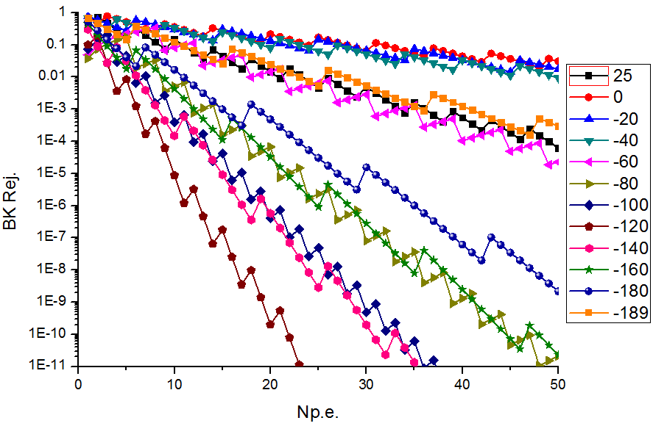
CsI(Na)探测器特点-V
不同温度下的n/γ排斥比与光电子数的变化，设置对PSD > 95%
基于α和γ信号的波形抽样，所以小于30keV的γ完全以慢发光成分是很难满足触发条件。另外，从图中看到-120度是n/γ排斥的最佳工作温度，对于比此温度以上是对的，但对于-140度，-160度，由于核反冲单位能量发光增强，如-120度10pe的信号与-160度同等能量信号25pe(增强2.5倍)排斥能力相近。

Slide 9
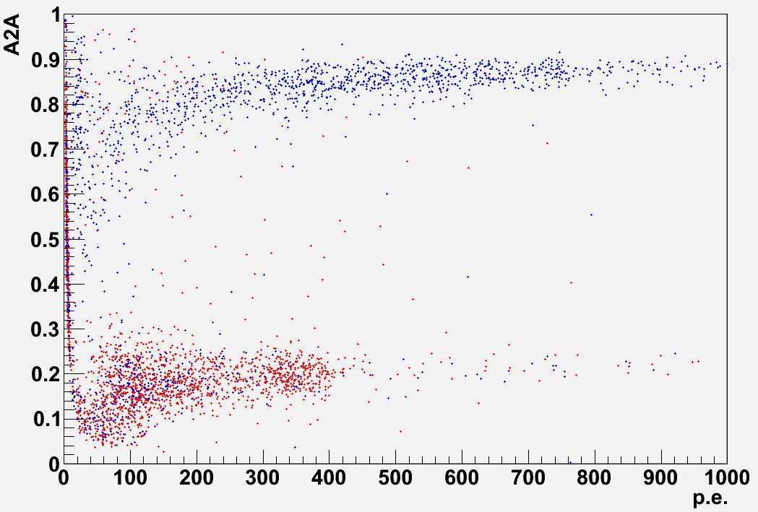
CsI(Na)探测器特点-VI
核反冲事例
-120度，γ(Cs-137)和α连续能量在CsI(Na)晶体中的PSD（A2/A）分布谱，积分时间A2=5μs，A=40μs。上部蓝色带是连续的α粒子谱，下部红色带的是γ(Cs-137)连续谱分布,纵坐标为光电子数。
α连续能量分布
γ(Cs-137)
在低温下，10keVe以下的电子慢成分发光变少，以快发光为主的形式出现，上图为-120度时，γ(Cs-137)和α的连续能量的PSD谱, A2/A>0.95区为核反冲事例,在γ本底低能区（光电子数）有一条为指数分布的带(红色), A2/A>0.95区的事例的光电子数不超过4pe,其数值与积分时间A=40μ或A=400μs不会增加，而在此温度下的快成分发光还原到高探测效率的光电子数为:4pe/0.26=15.3pe 实验条件定标的光探测效率为0.26，
初步结论为：
低温下，γ(Cs-137)的低能连续谱约对应于1keVe的γ本底（纯CsI：20pe/keVe)，若核反冲事例的Qf∼20%，等效于5keVn 的阈值。排斥比：～10-E7

Slide 10
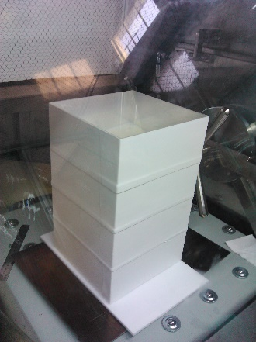
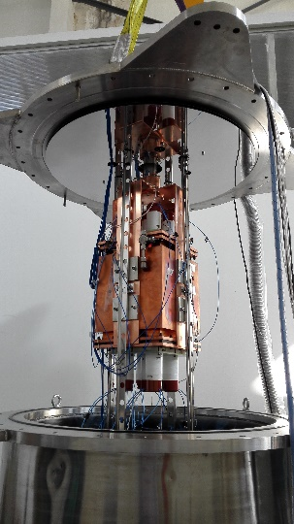
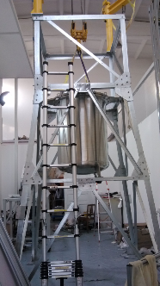
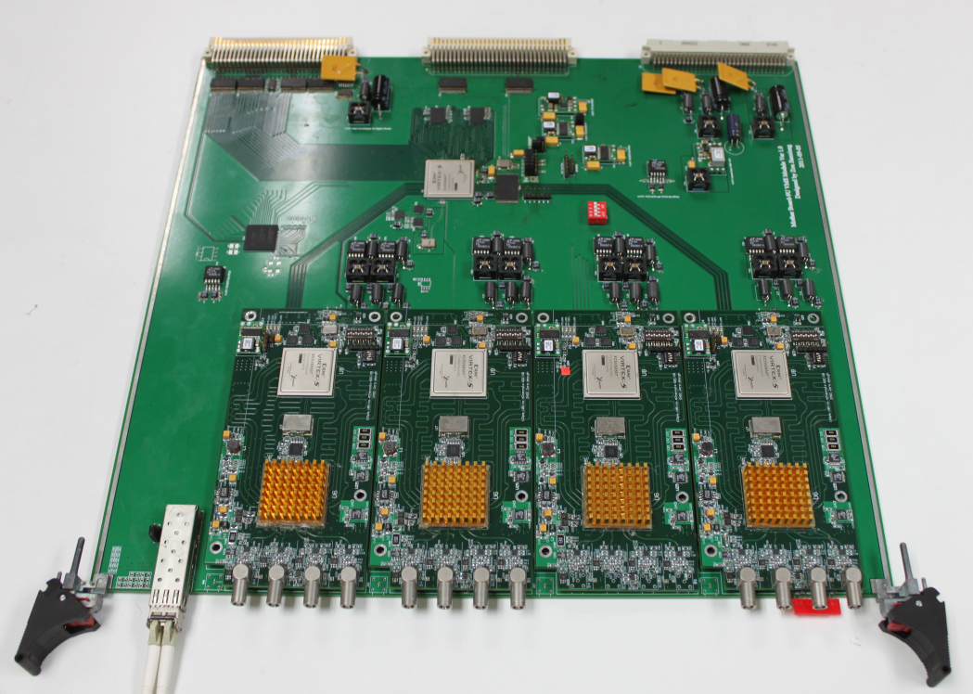
43kg CsI(Na)探测器模型
晶体尺寸：18cmx18cmx30cm + 10 PMT
温度：-180⁰---室温
数据：波形采样：1G/100µs
触发：2pe

Slide 11
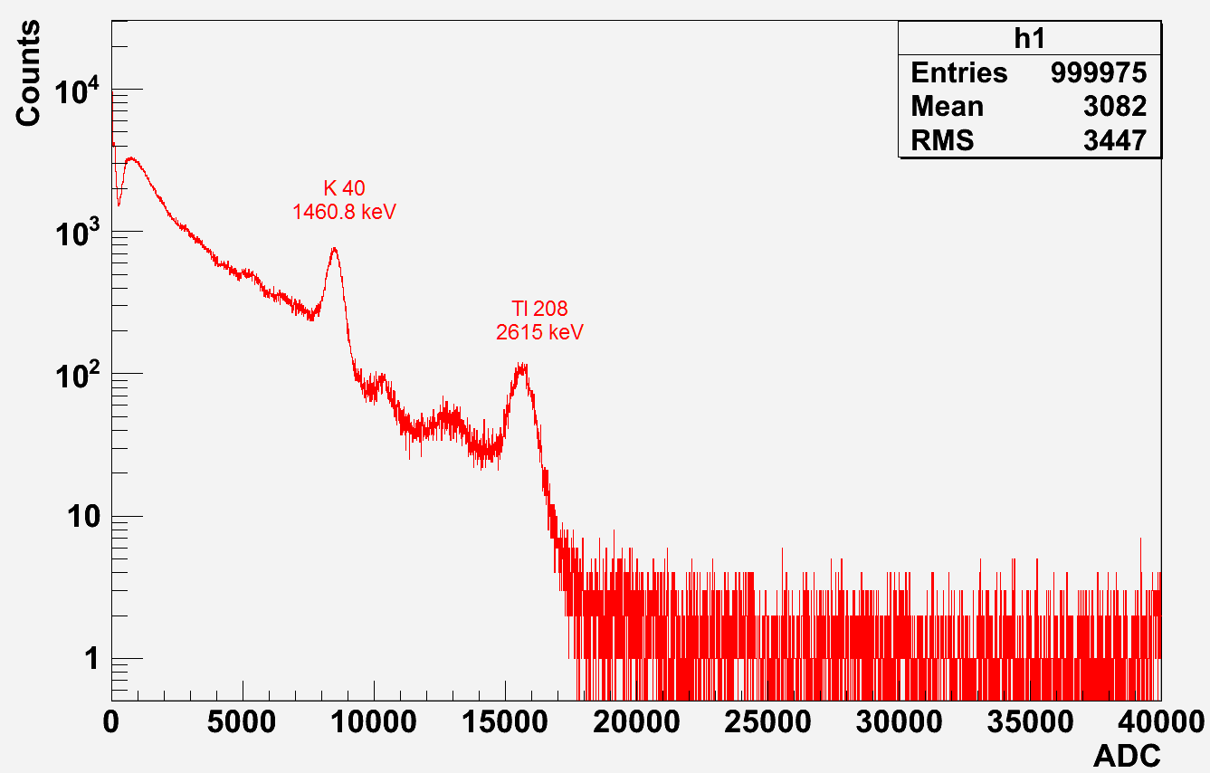
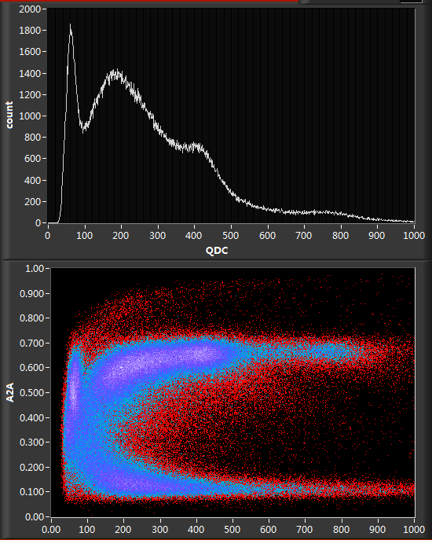
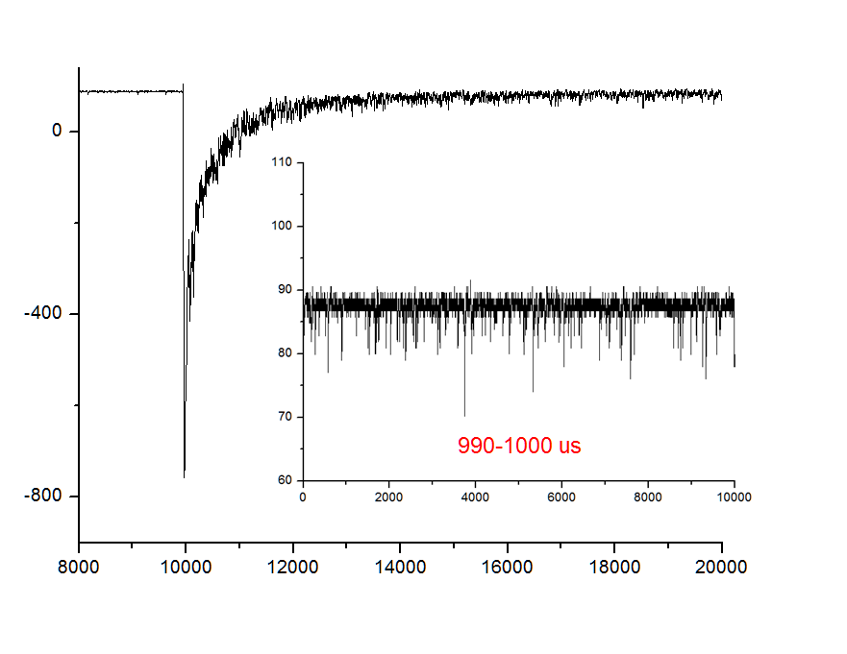
43kg CsI(Na)探测器模型
北京地面数据 (计划2014/5，大亚湾地下水池内取数）
触发:2pe/100ns,
每次触发控制:100µs
测量时间窗：10µs
25度本底谱：800Hz
光输出：5.5pe/keV
25度本底谱
/pe
-180度本底谱：＞1kHz
-180度宇宙射线事例/ns

Slide 12
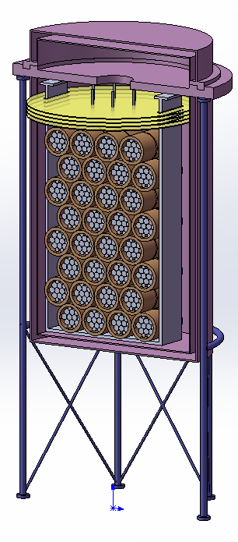
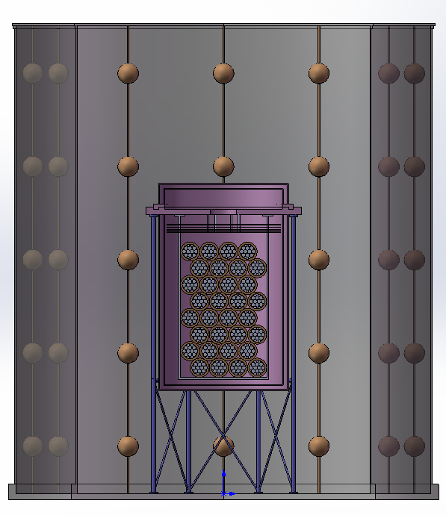
4吨CsI(Na)探测器概念方案
（四川锦屏地下实验室/造价：1亿）
1) 外围水切伦可夫装置:
Φ 8mX9m的不锈钢圆柱大桶，80x8，PMT。
2) 低温容器：高4米，Φ2.5m-2.8m
3）晶体阵列：64 x 63kg
4) 晶体尺寸：Φ29cmx21cm （单端14PMT）。

Slide 13
（4）探测装置的安排对本底的屏蔽-I
（1）深地对宇宙射线的屏蔽
装置安排在2015年底建成的四川锦屏地下实验室。 最大埋深2300m（目前是世界上最大埋深的地下实验室），宇宙射线µ和中子流强比海平面分别减少约7个量级。
所以在地下实验室宇宙射线的流强约为：µ：10E4/年，n:10E3/年 (考虑有100m²)；
比较来自于周围岩石层（模拟计算采用1米厚）的放射性：γ：～10E11/年，n:～10E9/年;相比较宇宙射线与岩石作用的影响可以忽略。
（2）外围水切伦可夫（Cherenkov）的屏蔽
一个直径8米高9米的不锈钢圆柱大桶，内为高纯水，从外到内部探测器的水厚度2.5米。水中排布有光电倍增管（PMT）阵列，组成探测宇宙射线的Cherenkov探测器，效率为98%，进一步压低宇宙射线µ的影响。
2.5m厚的水，对来自岩石中的放射性（n,γ）的屏蔽作用为：γ：衰减接近10E-6, n:衰减10E-7。
即来自于岩石中，透过水屏蔽达到中心探测器壁的放射性为：γ：～10E5/年，n:～10E2/年。
（3）中心探测器面临的本底
来自于自岩石中的放射性透过水屏蔽达到中心探测器的本底可以忽略，主要的本底放射性来自于来自于中心探测器的材料：
不锈钢低温容器和紧贴探测材料的无氧铜、石英窗、PMT、电缆等的放射性：γ：～10E8/年，n:～10E5/年;
来自于晶体材料内部的放射性：γ,e：～10E9/年，n:～10E4/年。
对探测器阵列总的放射性本底为：γ,e：～10E9/年，n:～10E5/年。

Slide 14
进展总结
1、CsI(Na)是双发光闪烁晶体，低温下本征发光增强,达到极好n/γ分辨（10E-7)，可实现有效的核反冲事例探测；
2、43Kg晶体模型即将运往大亚湾地下试验室，希望达到接近30Hz的本地触发下（水屏蔽10E-4/2m,岩石对宇宙射线衰减:20倍）得到模型单元真实的n/γ排斥比和探测阈值。模型光输出效率达到50%；
3、今年需要作进一步的低温下中子散射实验，得到真实的Qf值；
4、申请2016年的4吨CsI(Na)地下探测工程。

Slide 15
谢谢

